Slide 1
Муниципальное учреждение дополнительного образования «Чойский центр дополнительного образования»
«Работа с детьми
с ограниченными возможностями здоровья (ОВЗ)»
с.Чоя
2020 год.

Slide 2
Сведения по количеству детей с ОВЗ и инвалидностью
По данным статистики количество детей в возрасте от 5 до 18 лет:
в МО«Чойский район» ― 1761 ребенок.
количество детей с ОВЗ в Чойском районе ― 101, дети с инвалидностью – 9;
Количество детей с ОВЗ охваченных Чойским центром дополнительного образования ― 8 обучающихся.

Slide 3
Информация по детям с ОВЗ и детям-инвалидам в ОУ МО «Чойский район» на 2020-2021
ОУ | Кол-во обучающихся с ОВЗ | Кол-во обучающихся с инвалидностью
МОУ «Каракокшинская СОШ им.С.В. Тартыкова» | 22 | 5
МОУ «Сёйкинская СОШ» | 14 | 1
МОУ «Паспаульская СОШ им.Е.Ф.Трофимова» | 10 | ―
МОУ «Ыныргинская СОШ» | 16 | ―
МОУ «Уйменская ООШ» | 2 | 1
МОУ «Чойская СОШ» | 35 | 1
МОУ «Ускучская ООШ» | 2 | 1
Всего: | 101 | 9

Slide 4
Сетевое взаимодействие
МУ ДО Чойский ЦДО:
МОУ «Чойская СОШ»,
МОУ «Сейкинская СОШ»,
МОУ «Паспаульская СОШ ми Е.Ф.Трофимова»,
МОУ «Ыныргинская СОШ»
МОУ «Уйменская ООШ»

Slide 5
МУ ДО «Чойский ЦДО» 13 программ
Направленность | Название программы | Кол-во обуч.
Художественная | «Хореография для кадетов» | 57
 | «Созвездие» | 28
 | «Страна мастеров» | 57
 | «Атласная ленточка» | 10
 | «Волшебный мир глины» | 27
 | «Сюрприз» | 35
 | «Чудеса в решете» | 18
 | «Сказ» | 14
 | «Волшебный пластилин» | 14
Культурологическая | «Школьный Музей» | 10
Социально-педагогическая | ЮИД «Зелёный огонёк» | 18
 | ВППК «Высота» | 19
Техническая | «Юный техник: моделирование» | 11

Slide 6
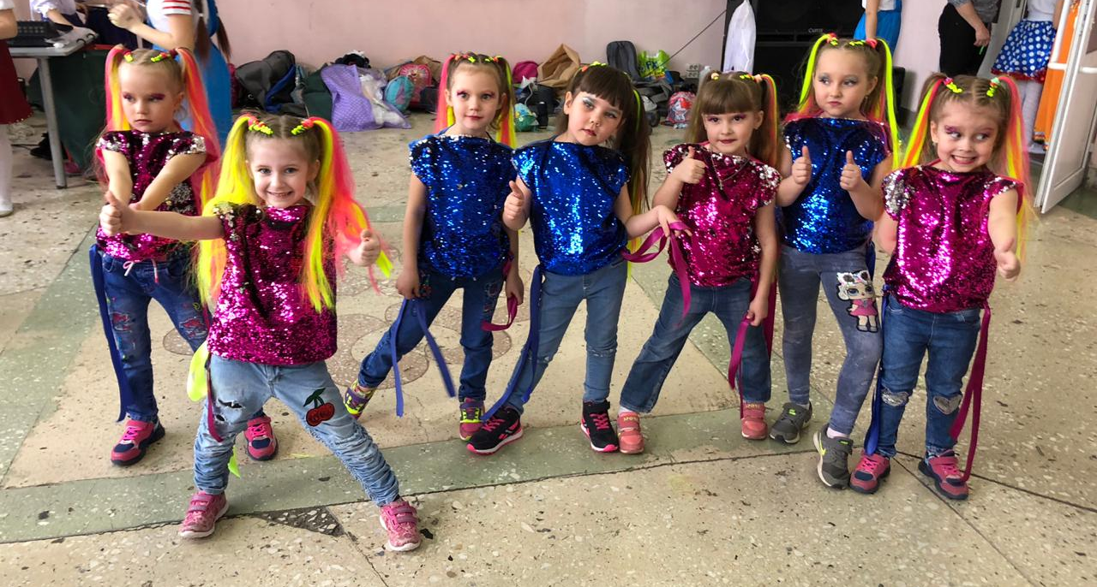
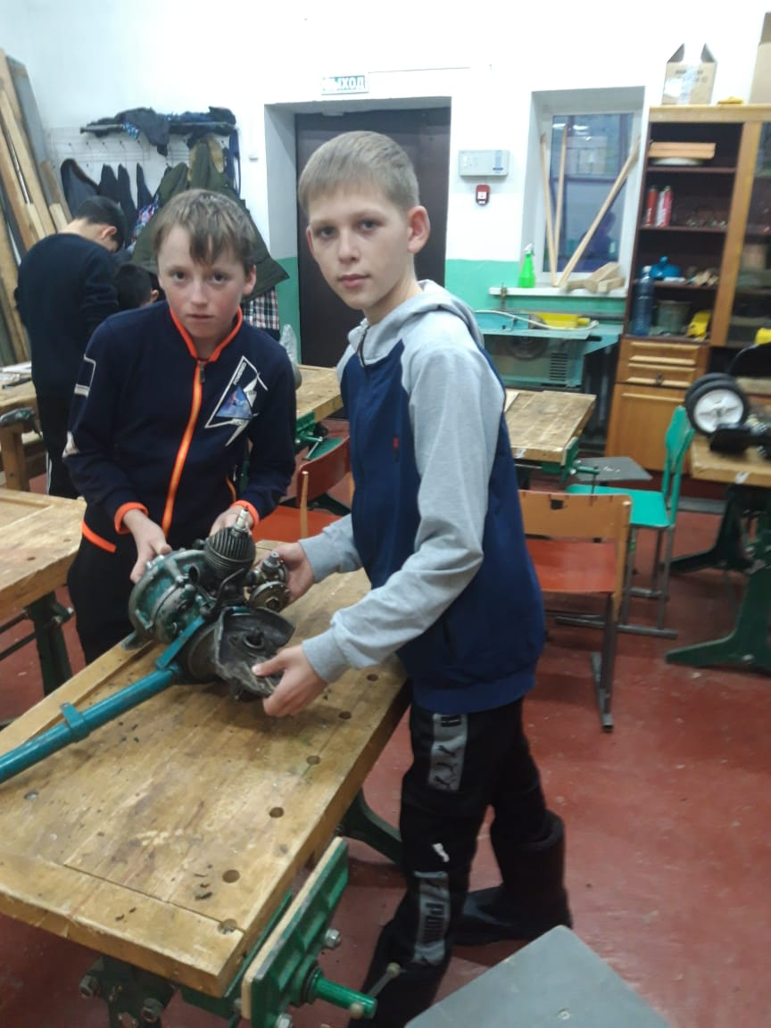
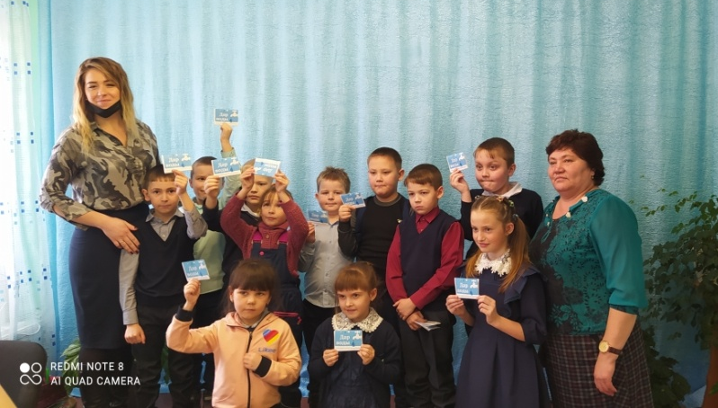
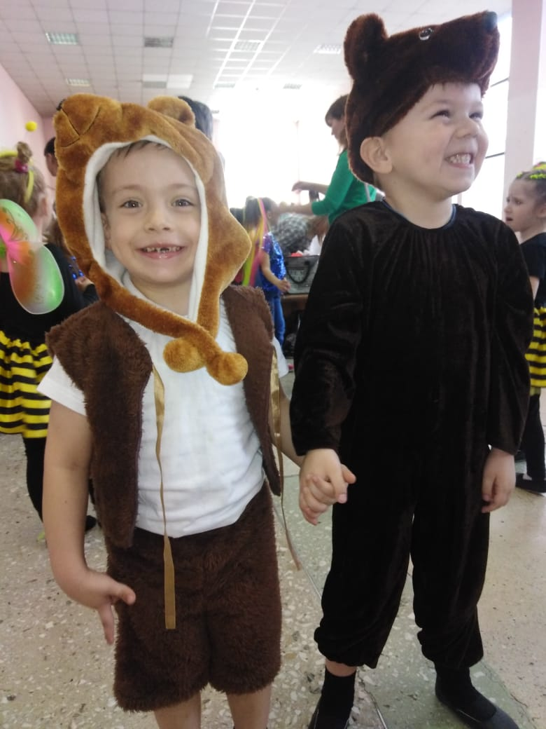
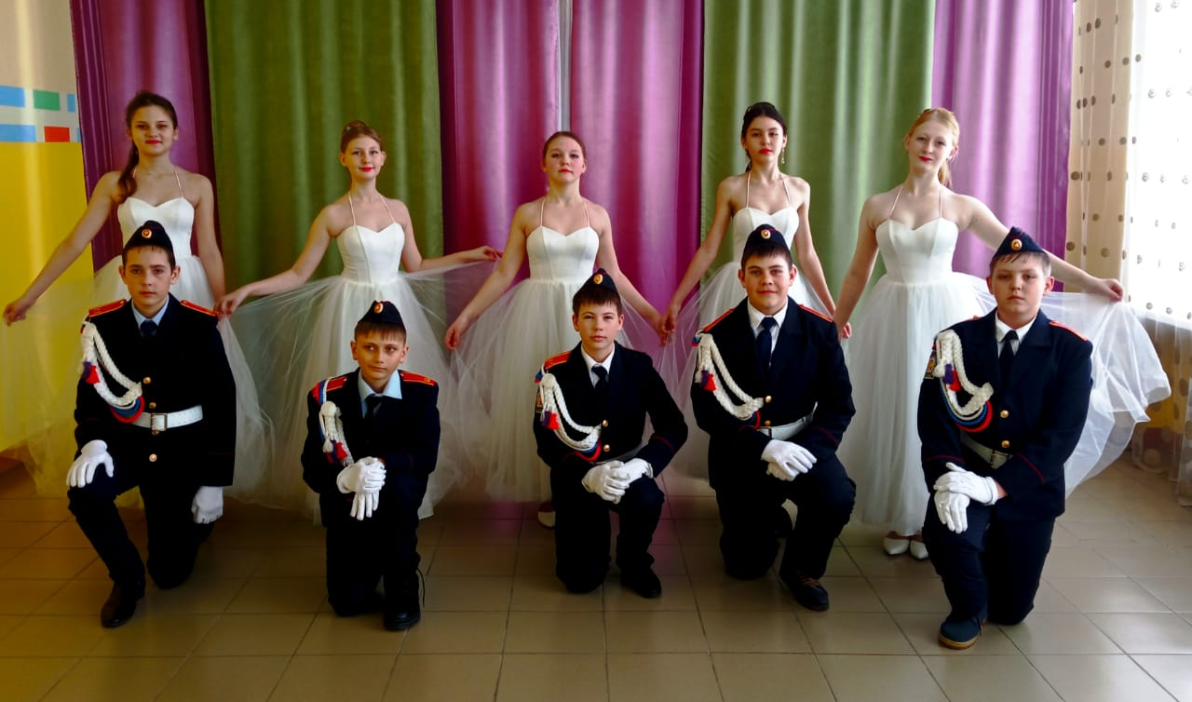
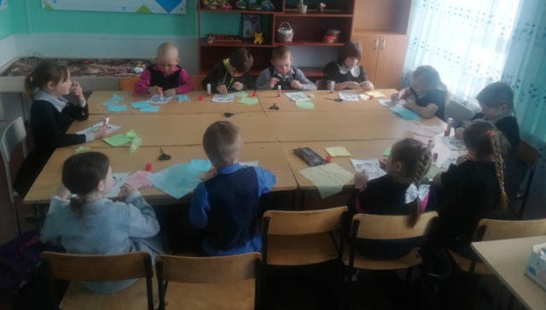
Направления реализации Дополнительных общеобразовательных общеразвивающих

Slide 7
МУ ДО «Чойский ЦДО»
Название программы | Ф.И.О. педагога | Кол-во детей с ОВЗ
«Страна мастеров» | Туманова Елена Олеговна | 6
«Волшебный мир глины» | Каланчиди Анна Ивановна | 1
«Сюрприз» | Софронова Лариса Васильевна | 1

Slide 8
МУ ДО «Чойский ЦДО» Адрес: 649180 Чойский р-он, с.Чоя, ул. Советская, 7 Телефон: 8(388-40)22-4-25 Эл.почта: choyacdod@bk.ru

